Slide 1
МИНИСТЕРСТВО ПРОСВЕЩЕНИЯ РОССИЙСКОЙ ФЕДЕРАЦИИ МУНИЦИПАЛЬНОЕ БЮДЖЕТНОЕ ОБРАЗОВАТЕЛЬНОЕ УЧРЕЖДЕНИЕ «СРЕДНЯЯ ОБЩЕОБРАЗОВАТЕЛЬНАЯ ШКОЛА №51» С ДОШКОЛЬНЫМ ОТДЕЛЕНИЕМ
«РАЗВИТИЕ РЕЧЕВЫХ НАВЫКОВ У УЧАЩИХСЯ НА УРОКАХ АНГЛИЙСКОГО ЯЗЫКА (СОЦИО-КРОСС-КУЛЬТУРНЫЙ ПОДХОД)»
Жбанова Анастасия Владимировна
учитель английского языка
Новосибирск 2023

Slide 2
Социо-кросс-культурный подход
Социо-кросс-культурный подход рассматривает образовательное пространство через взаимосвязь культур и поликультурное взаимодействие как внешних, так и внутренних элементов различных социумов, языковую коммуникацию и т.п.
(Г.А. Ферапонтов).

Slide 3
Две формы общения при обучении говорению на английском языке:
Диалогическая форма общения – наиболее характерна для коммуникативной функции языка. Ее освоение предполагает не только умение правильно задать вопрос собеседнику, но и дать на него верный ответ. Помимо этого необходимо уметь выражать согласие/несогласие, выражать сожаление, извинение, восторг и радость, неудовольствие и т. д.

Slide 4
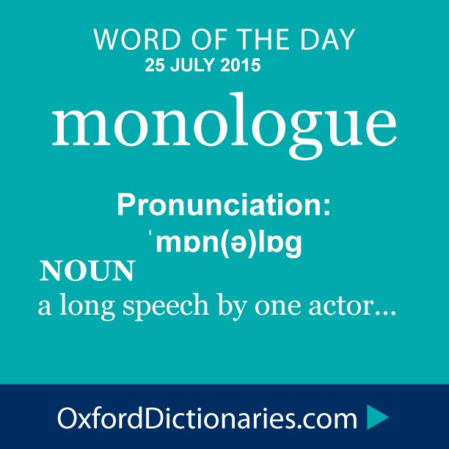
монологическая форма общения (единицами обучения монологическому высказыванию являются предложения, сверхфразовые единства и связный текст).

Slide 5
Возможные проблемы и пути их преодоления при подготовке и проведении уроков говорения:
Боязнь совершить ошибку, стеснительность, чрезмерная критика.
Нечего сказать по обсуждаемой теме/проблеме. Не хватает языковых или речевых средств.
Ученики не понимают речевую задачу.
Один говорит – остальные молчат.

Slide 6
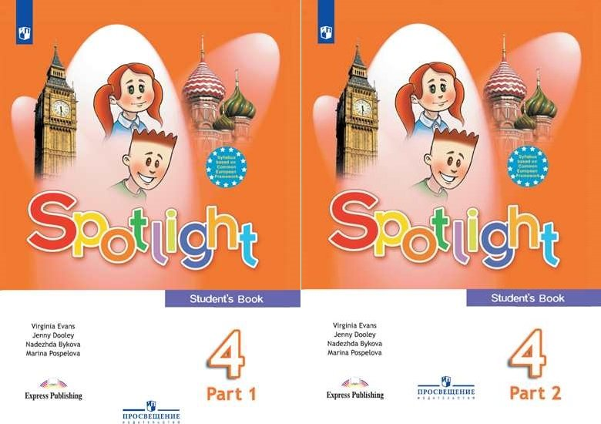
Разновидности и характеристики обучения монологу:
При планировании уроков со значительной долей монологической речи на забывать об установках на прослушивание для остальных учеников группы. Золотое правило в данном случае гласит: «Каждый ученик в классе в любой момент урока чётко осознаёт свою задачу, никогда не сидит без дела».
Формирование навыков монологической речи идет в течении всех уроков , работы над модулем УМК «Spotlight» (Английский в фокусе) по всем классам.

Slide 7
Работая над развитием навыков говорения в 4 классе данного УМК, мы применяем следующий алгоритм работы:
Например: При изучении темы «Животные» 4 модуля, урок 8a «Wild about animals» (упр.5, стр.63), учащимся было предложено написать небольшой проект о животном по тексту “A Whale of a Time” . На уроке учащиеся прочитали текст, обсудили его, отвечая на вопросы учителя. В итоге школьники подготовили интересные монологи о животном в объёме 5-7 предложений.

Slide 8
Пути обучения диалогу:
Для учебного общения диалогическая речь представляет гораздо больше трудностей, чем монологическая. Безусловно, многое зависит от ситуации, психологических особенностей учащихся, множества других факторов, но у данного утверждения есть вполне объективное обоснование.

Slide 9
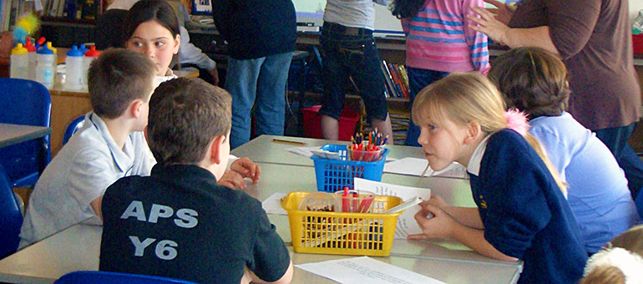
Формируя навыки диалогической речи обучающихся 3 класса, используются следующие приемы и методы работы:
Повторение лексических единиц изучаемой темы:
Отработка грамматический структур (н-р: вопросительная предложения в Present Simple, Present Continuous )
Использование различных реплик реагирования (Например :Ah; Yum; Yuk ; Thank you; Oh, good; Yes, of course)

Slide 10
Пути обучения диалогу и используемые в их рамках опоры. Обучение диалогу путём «сверху вниз»:
Обучение диалогу путём «сверху вниз» является наиболее оптимальным для обучения стандартным, или типовым, диалогам. Оно проходит следующим образом:
Учитель
Определяет наиболее типичные ситуации диалогического общения в рамках изучаемой темы (например, «У врача», «Разговор по телефону» и т.д.)
Изучает материалы УМК и имеющихся учебных пособий, соответствующих возрасту и уровню языка своих учащихся
Отбирает и составляет диалоги-образцы с использованием типичных для данной ситуации речевых клише, моделей речевого взаимодействия и т.д.
Знакомит учащихся с новыми словами и речевыми структурами предъявляемого диалога
Читает диалог или проигрывает запись диалога
Организует его отработку, обращая внимание на правильность фонетического оформления речи
Организует работу с текстом диалога, направленную на его полное понимание и запоминание, а также частичную трансформацию с учётом уже знакомых синонимичных моделей
Продумывает использование вербальных и невербальных опор для конкретных учеников
Планирует пары опрашиваемых учеников и последовательность их опроса

Slide 11
Обучение диалогу путём «снизу вверх»:
Такой вид диалога предполагает, что у учащихся по какой-либо причине нет исходного диалога-образца. Здесь может быть несколько вариантов:
Учащиеся не умеют читать и не могут воспользоваться приведённым образцом
Предполагаемый диалог относится к разновидности свободного диалога, и образец будет только сковывать инициативу и творчество учащихся
Что же необходимо совершенствовать в данном случае? Определим лишь некоторые из базовых речевых умений:
Умение задавать вопросы разных типов
Логично, последовательно и понятно отвечать на поставленные вопросы
Использовать различные реплики реагирования в процессе общения, проявляя заинтересованность, внимание и активное участие в разговор
Употреблять различные вводные структуры и клишированные выражения
Пользоваться различными способами реализации речевых функций, таких, как выражение согласия, сомнения, удовлетворения, неудовольствия, просьбы, вежливого отказа и т.д.
Участие в языковых олимпиадах, конкурсах, практика преподавания языка в школе и вузе убеждают в том, что наибольшее затруднение в данной связи представляют следующие моменты:
Умение сформулировать содержательный вопрос. Содержательный вопрос не столько запрашивает информацию, сколько несёт её, определяет общение и облегчает понимание речевой задачи для партнёра. И наоборот, примитивный вопрос, предполагающий очевидный всем ответ, может вызвать недоумение и даже раздражение.

Slide 12
Примерная тематика диалогов и монологов в социо-кросс-культурном контексте:
Я живу в Новосибирске;
Я учусь в Новосибирске( моя школа);
Архитектура Сибири;
Новосибирский зоопарк;
Культурная жизнь Новосибирска (театры, музеи, выставки);
Блюда национальной кухни народов Сибири;
Спорт в Новосибирске;
Летний отдых в Новосибирске
Для развития речевых навыков у учащихся такая тематика наиболее успешна, т.к. работая над диалогом или монологом ученик использует материал который ему близок и понятен. Такая работа способствует воспитанию у школьников воспитанию патриотизма, любви к малой родине и бережного отношения к родному городу и краю.

Slide 13
Источники и литература:
Virginia Evans, Jenny Dooley, Ю. Ваулина. Методический комплект (УМК): «Spotlight» (Английский в фокусе).
Коммуникативные методы и материалы для преподавания английского языка. – Oxford University Press, 2016.
Обучение говорению на иностранном языке. – Воронеж: НОУ «Интерлингва», 2015.

